Slide 1
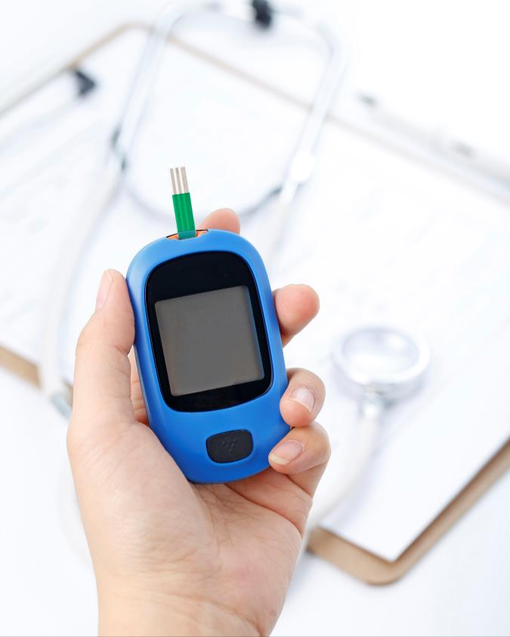



Министерство здравоохранения
Пензенской области
ПРОО Диабетическое объединение
«Сурский край»
ДИАлог - эффективное взаимодействие
Первый заместитель Министра
ВОРОБЬЕВА МАРИНА АЛЕКСАНДРОВНА
председатель ПРОО Диабетическое объединение «Сурский край»
АКИНИНА ЕЛЕНА АНАТОЛЬЕВНА

Slide 2





ВРАЧ
СОДРУЖЕСТВО
В ЕДИНСТВЕ
ОРГАН
ИСПОЛНИТЕЛЬНОЙ ВЛАСТИ
ПАЦИЕНТСКОЕ СООБЩЕСТВО
2

Slide 3





ПРОБЛЕМА
ОБЕСПЕЧЕНИЕ ЛЕКАРСТВЕННЫМИ СРЕДСТВАМИ И МЕДИЦИНСКИМИ ИЗДЕЛИЯМИ
Орган исполнительной власти
КТО ПРАВ?
Пациент
дефицит финансирования
охват большего количества льготников
44-ФЗ
право на бесплатное обеспечение
качественные лекарственные и медицинские изделия
незаинтересованность в сохранении бюджета
44
млн руб.
ЧТО ДЕЛАТЬ?
дополнительное финансирование на медицинские изделия и лекарственные средства
обеспечение дополнительными медицинскими изделиями и расходными материалами для улучшения качества жизни
недостаток медицинских изделий и расходных материалов для круглогодичного использования
замена медицинских изделий при закупках
ухудшение качества жизни
ЦЕЛЬ
УЛУЧШЕНИЕ КАЧЕСТВА ЖИЗНИ ДЕТЕЙ С ЗАБОЛЕВАНИЕМ САХАРНЫЙ ДИАБЕТ

Slide 4




МИНИСТЕРСТВО ЗДРАВООХРАНЕНИЯ
ПЕНЗЕНСКОЙ ОБЛАСТИ
ГЛАВНЫЙ
ВНЕШТАТНЫЙ СПЕЦИАЛИСТ
ПО ДЕТСКОЙ ЭНДОКРИНОЛОГИИ
ДИАБЕТИЧЕСКОЕ
СООБЩЕСТВО
ЕДИНАЯ СТРАТЕГИЯ ЛЕКАРСТВЕННОГО ОБЕСПЕЧЕНИЯ
И ОБЕСПЕЧЕНИЯ МЕДИЦИНСКИМИ ИЗДЕЛИЯМИ
И РАСХОДНЫМИ МАТЕРИАЛАМИ К НИМ
Формы взаимодействия | Периодичность | Виды общения
Круглый стол Рабочие совещания День диабета Рабочие встречи Общение в мессенджерах, по электронной почте | ежемесячно ежеквартально по мере необходимости | Рабочие вопросы Телеграмм-канал Совместные мероприятия
очно
срочное решение проблем

Slide 5



ПРОБЛЕМА ГЛАЗАМИ ПАЦИЕНТА
Разрыв доверия между врачом, исполнительной властью и пациентом
Этапы взаимодействия
2021 г. - н.в.
Мы ценим
Письменные обращения, личные встречи
Способность решать экстренные вопросы
в режиме online
Фотовыставка «Дети тоже болеют диабетом»
Постоянное общение о новых видах лекарств и медицинских изделий
Многопрофильные круглые столы
Учет мнения пациентов о необходимости использования современных средств
для компенсации заболевания
Разнообразные образовательные мероприятия, где органы исполнительной власти, врачи и пациенты в равных условиях
Возможность быть ОДНОЙ командой
Межрегиональные, общероссийские мероприятия
РЕЗУЛЬТАТ
ВОССТАНОВЛЕНИЕ ДИАЛОГА, ЕДИНАЯ ЦЕЛЬ

Slide 6
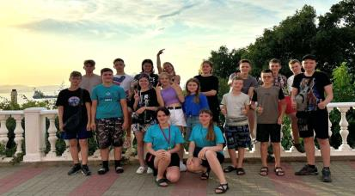
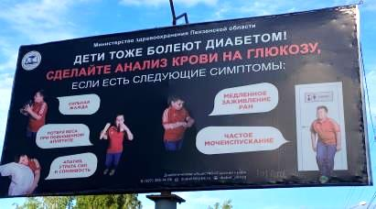
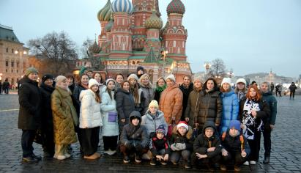
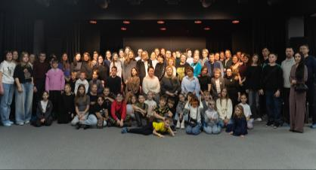
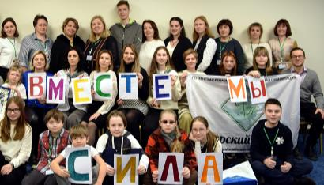
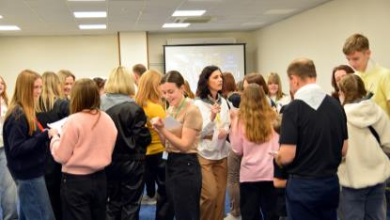
ОРГАНИЗАЦИЯ ДОСУГА И УЧЕБЫ
Летняя смена в санаториях
«Надежда», «Приморский»
Информационно-просветительские кампании
Выезды в города на выходных
ФОТО
День борьбы с диабетом
Образовательные мероприятия
Школа диабета
ФОТО
ФОТО

Slide 7

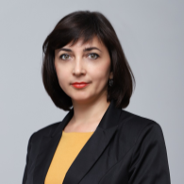
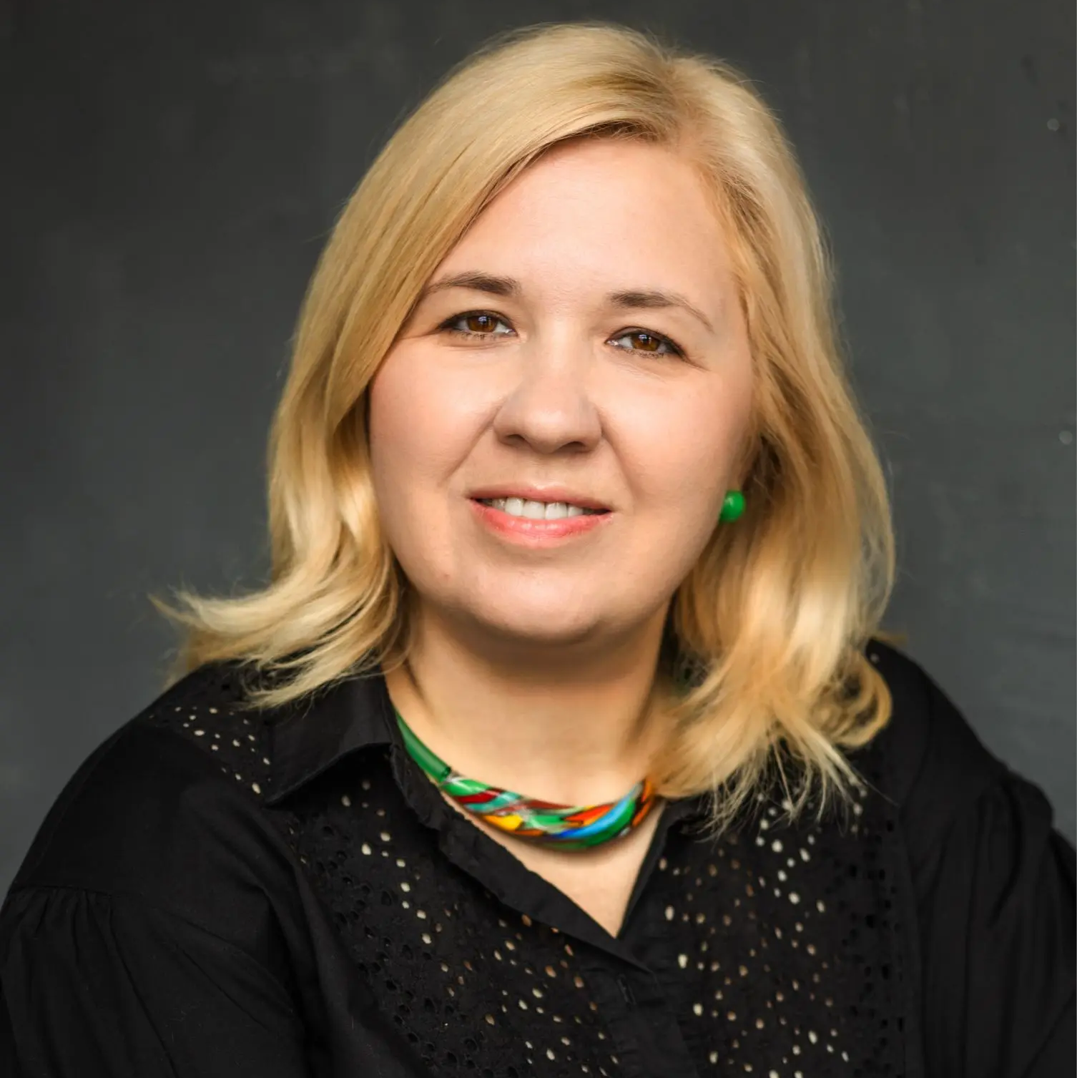
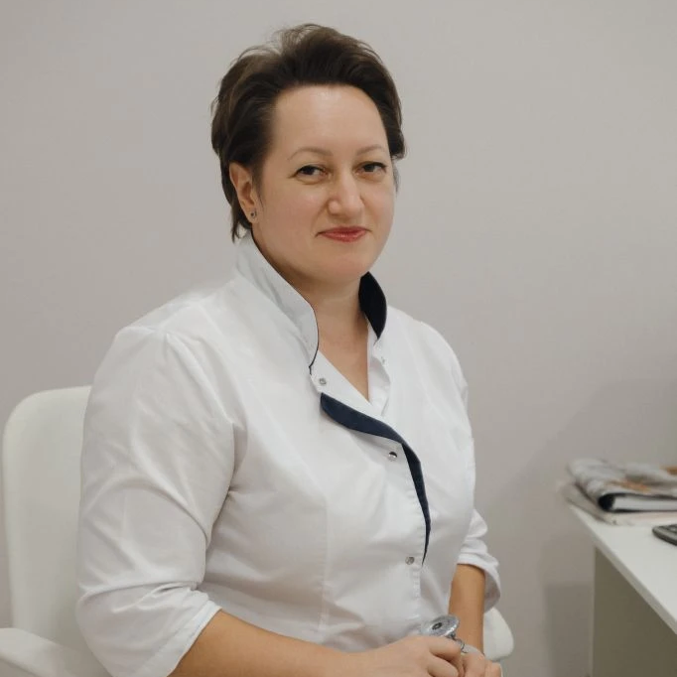


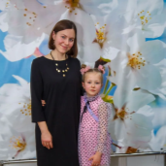
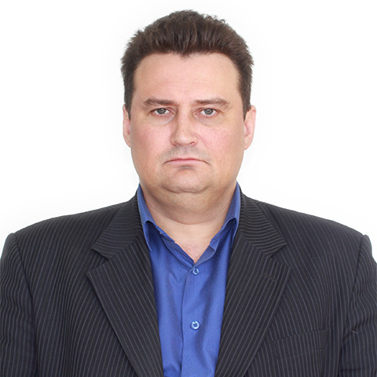
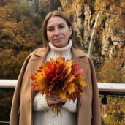
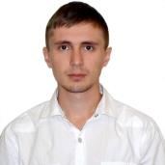
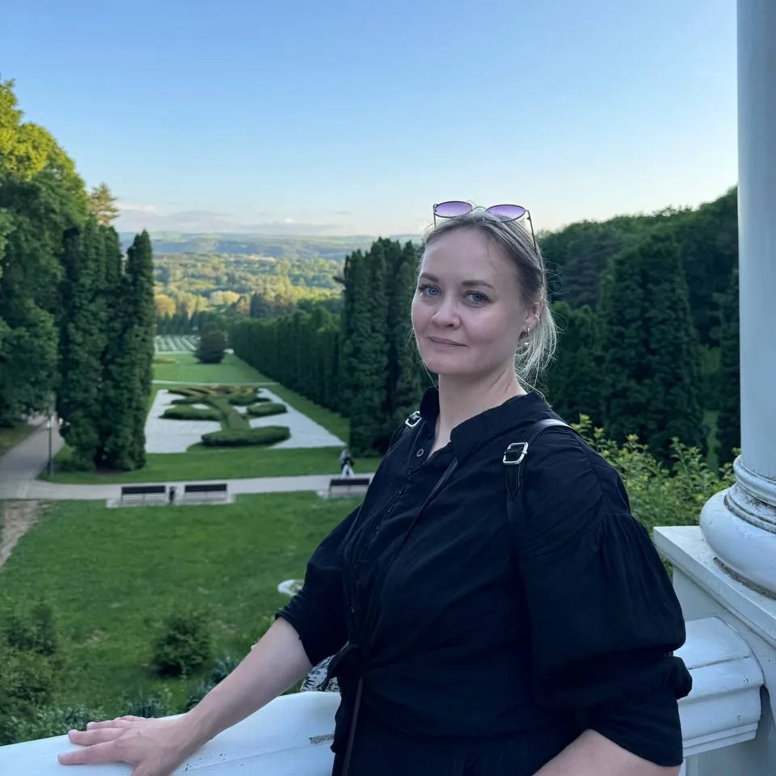
НАША КОМАНДА
Первый заместитель Министра
ВОРОБЬЕВА МАРИНА АЛЕКСАНДРОВНА
председатель ПРОО «Диабетическое объединение «Сурский край»»
АКИНИНА ЕЛЕНА АНАТОЛЬЕВНА
врач детский эндокринолог
ГРИНКЕВИЧ АЛЛА ВИТАЛЬЕВНА
ВМЕСТЕ МЫ СИЛА!
БАСОВА
ЮЛИЯ ЕВГЕНЬЕВНА
начальник отдела лекарственного обеспечения и медицинской техники
ПАЛИЕНКО ДМИТРИЙ АНАТОЛЬЕВИЧ
ЗВЕРЕВА
АННА ЕВГЕНЬЕВНА
главный специалист-эксперт
АНДРИЯНОВ ЕВГЕНИЙ ЕВГЕНЬЕВИЧ
МИРЗОЕВА
УЛЬЯНА НИКОЛАЕВНА

